Slide 1
基于c语言实现的变步长增量电导法

Slide 2



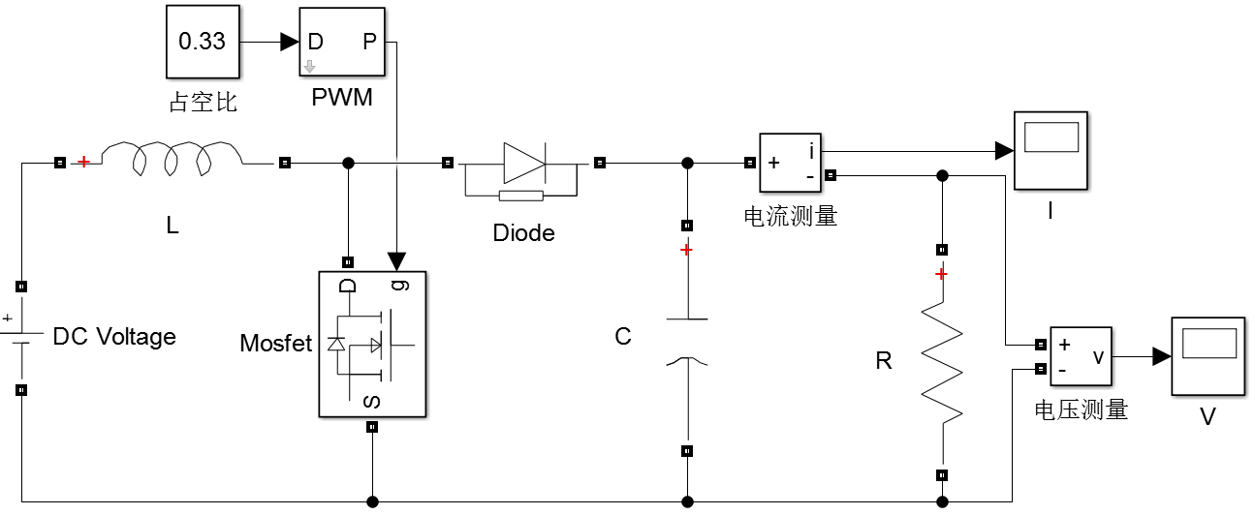
12V→18Vboosts升压电路设计
输入电压(Vin)：12V
输出电压(Von)：18V
输出电流(In)：5V
电压纹波：0.1V
开关频率：50KHz

Slide 3
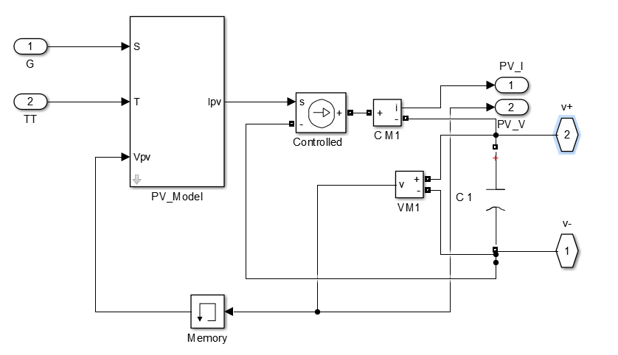
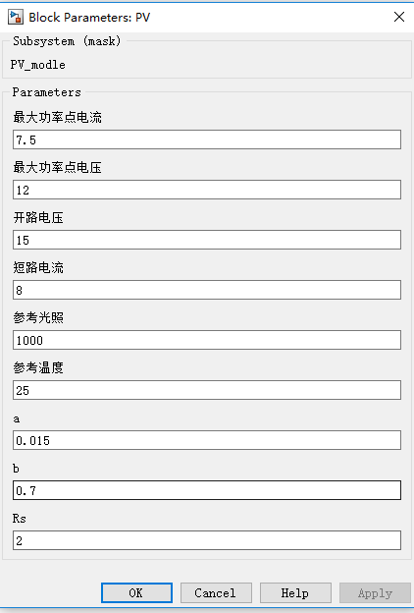
光伏电源
电源参数配置
最大功率点电流：7.5A
最大功率点电压：12V
开路电压：15V
短路电流：8A
参考光照：1000
参考温度：25

Slide 4
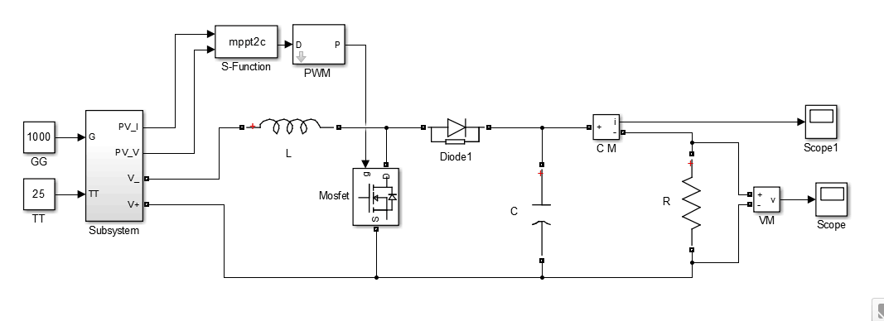
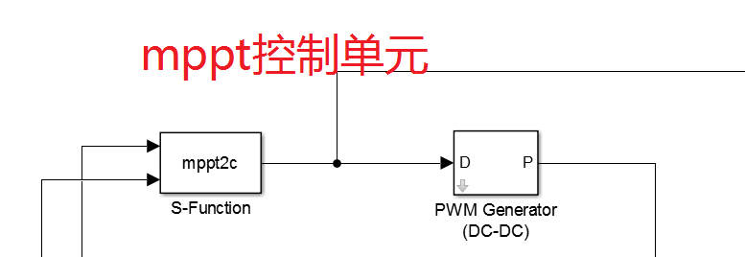
电路图

Slide 5
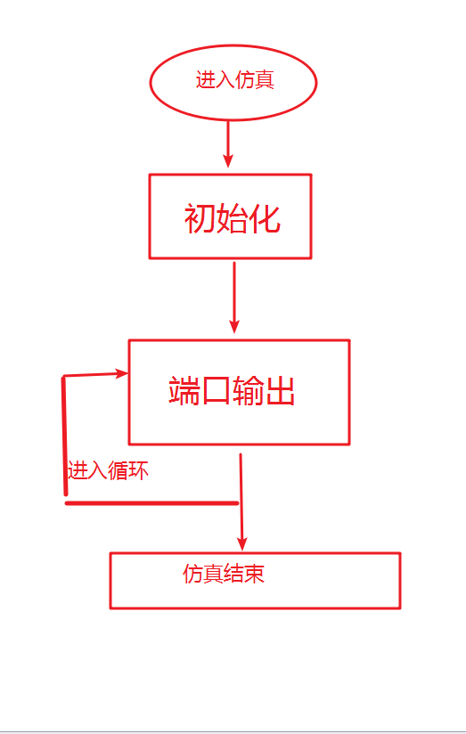
C语言s-function基本流程

Slide 6
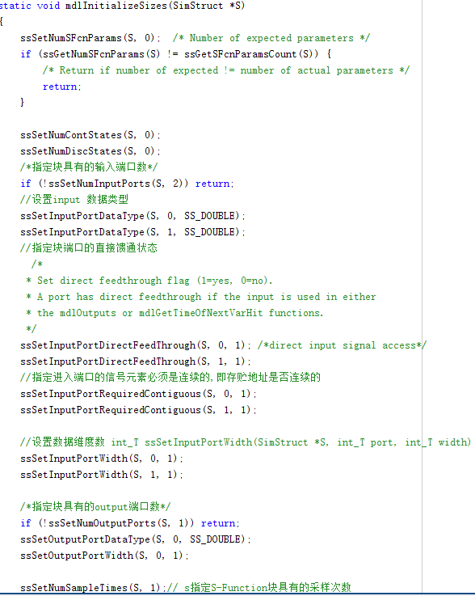
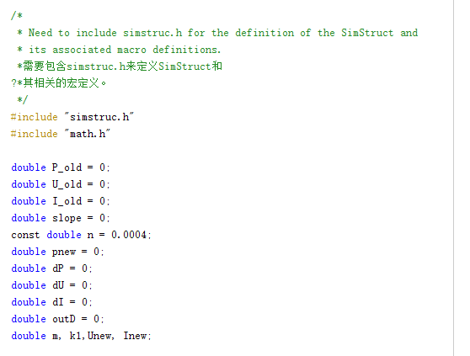
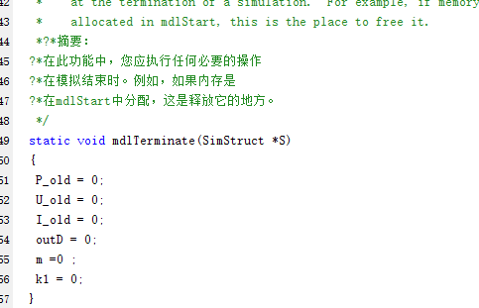

Slide 7
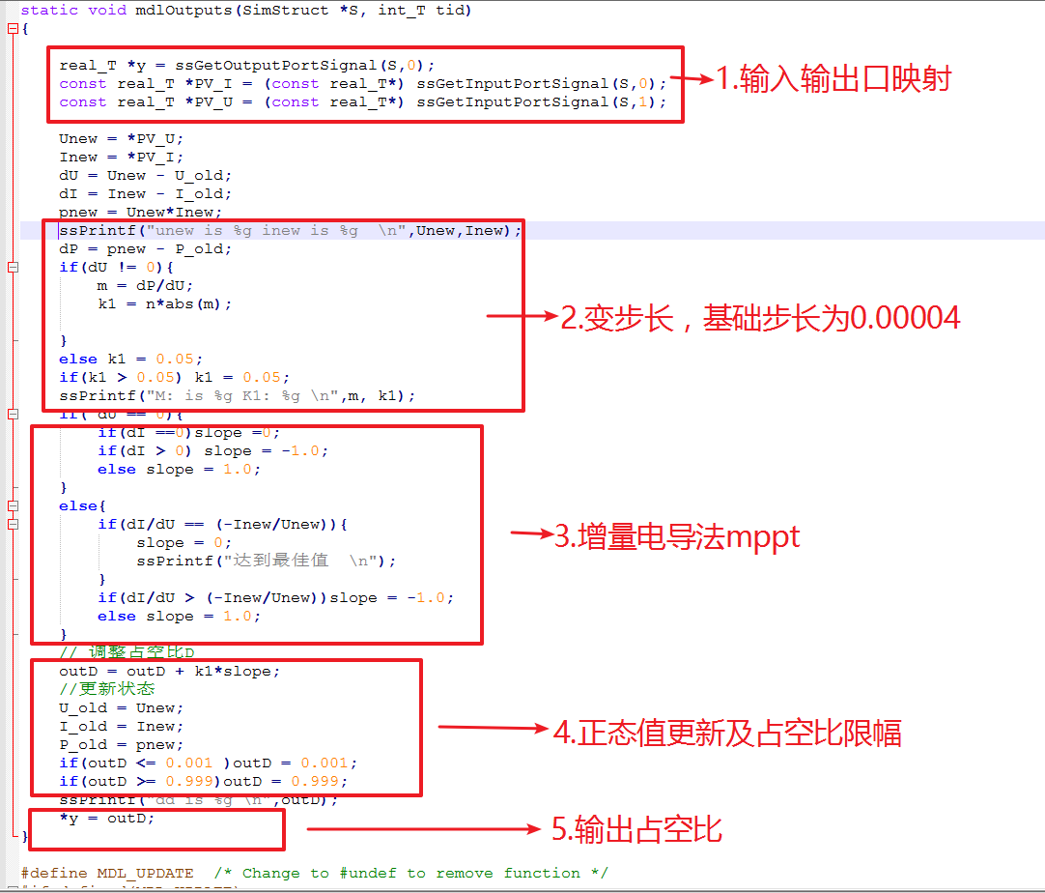
算法部分

Slide 8
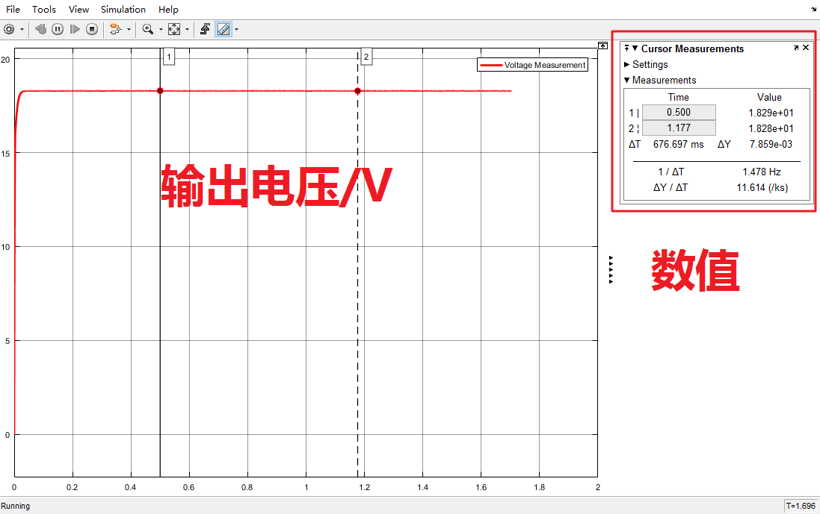
仿真结果
1.定温度，光照强度

Slide 9
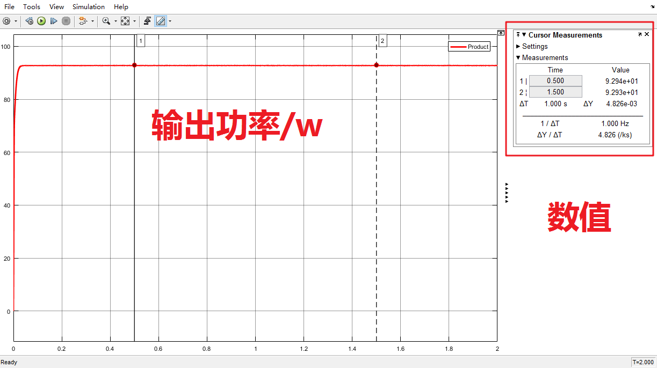

Slide 10
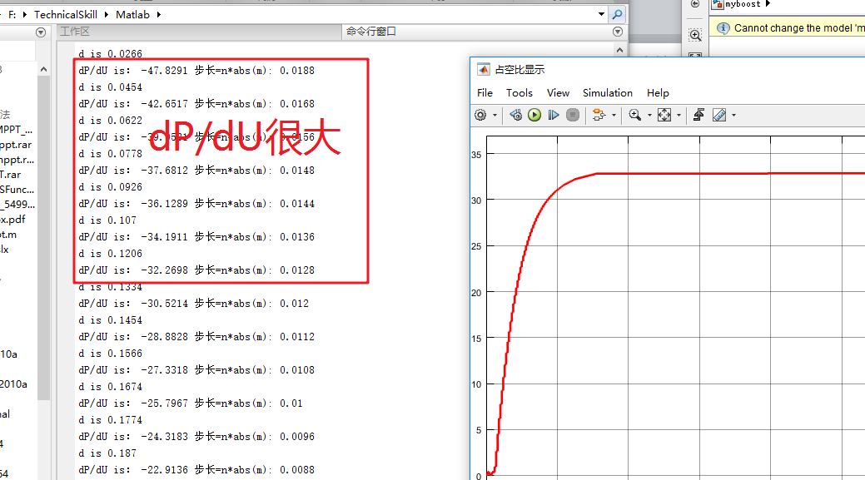
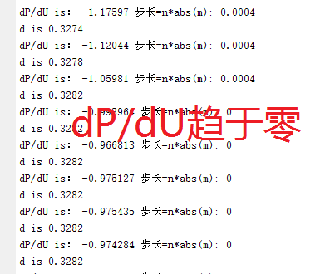

Slide 11
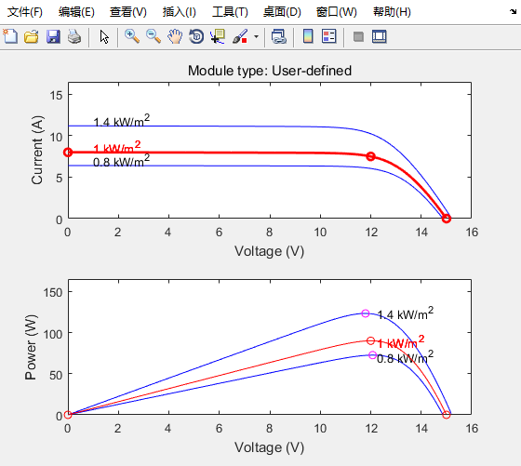
模拟光照突变

Slide 12
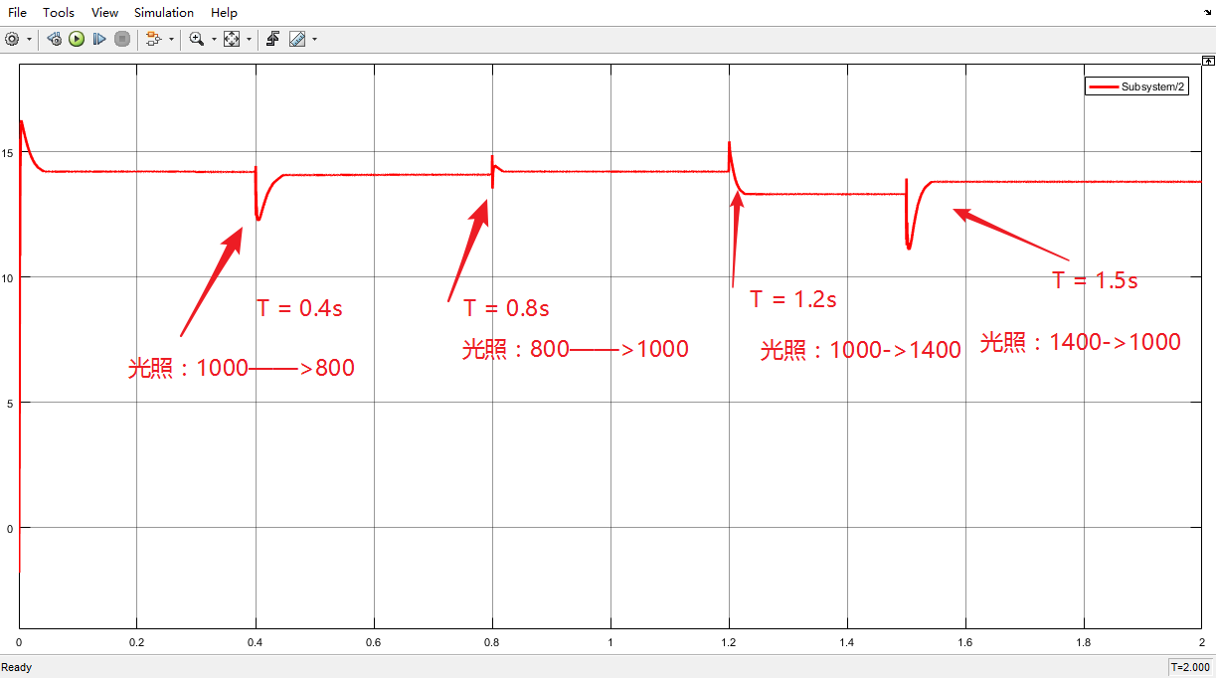
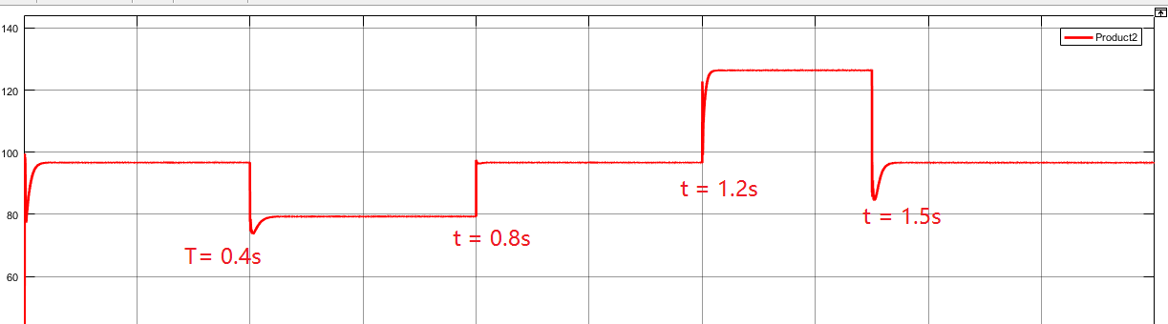
模拟光照突变

Slide 13

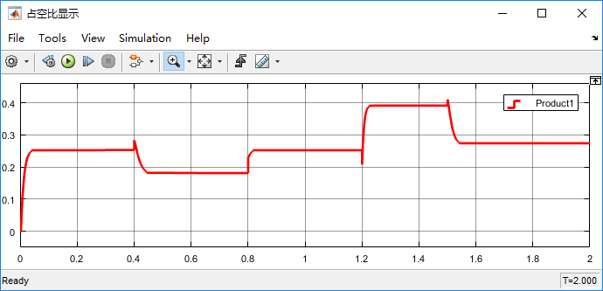
占空比变化

Slide 14
谢谢观看！

